Slide 1
Лабораторная работа №1 Компьютерный практикум по статистическому анализу данных
Исаев Б. А.
2025
Российский университет дружбы народов имени Патриса Лумумбы, Москва, Россия

Slide 2
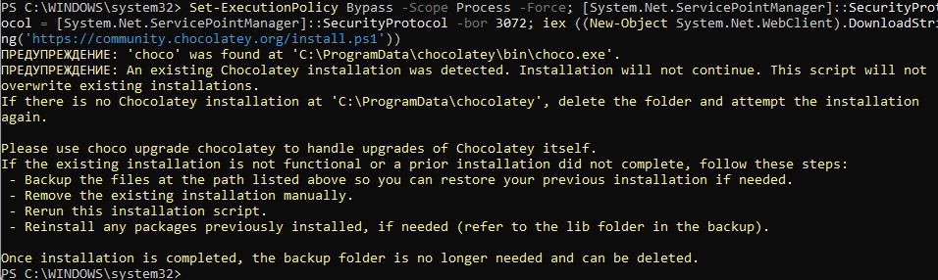
Установка необходимых приложений
Рис. 1: Установка менеджера пакетов Chocolatey

Slide 3
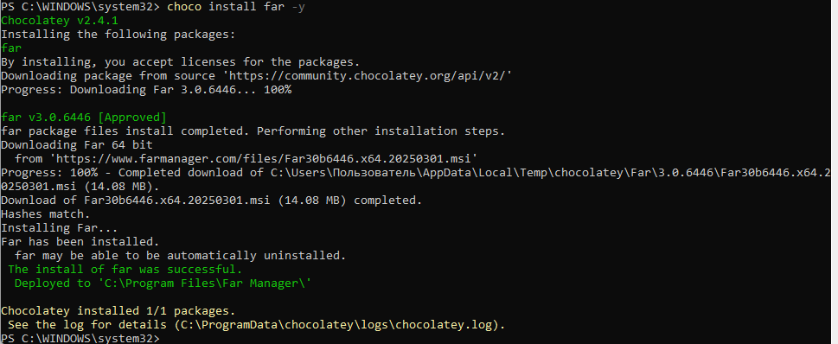
Установка необходимых приложений
Рис. 2: Установка Far Manager

Slide 4
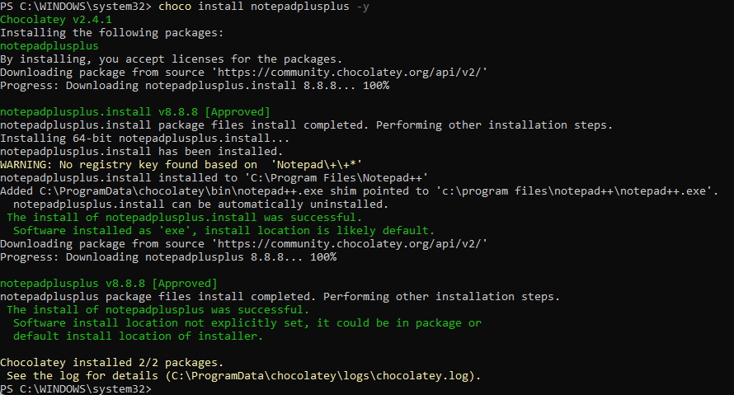
Установка необходимых приложений
Рис. 3: Установка Notepad++

Slide 5
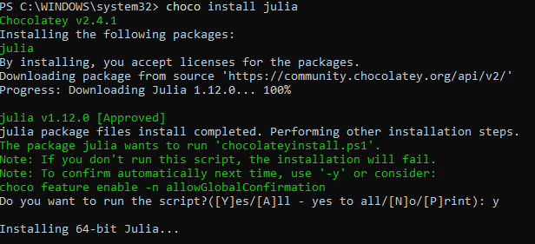
Установка необходимых приложений
Рис. 4: Установка Julia

Slide 6
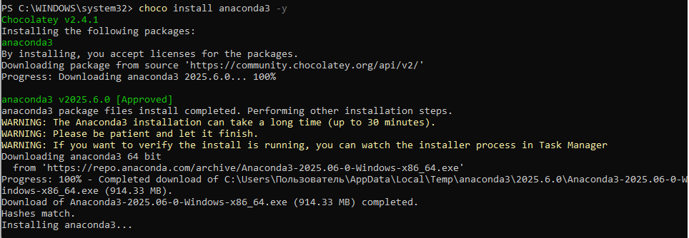
Установка необходимых приложений
Рис. 5: Установка Anaconda Distribution (Python 3.x)

Slide 7
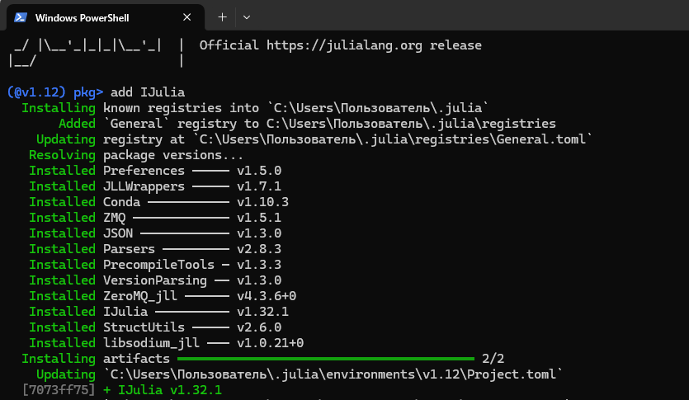
Установка необходимых приложений
Рис. 6: Установка пакетов для работы с Jupyter

Slide 8
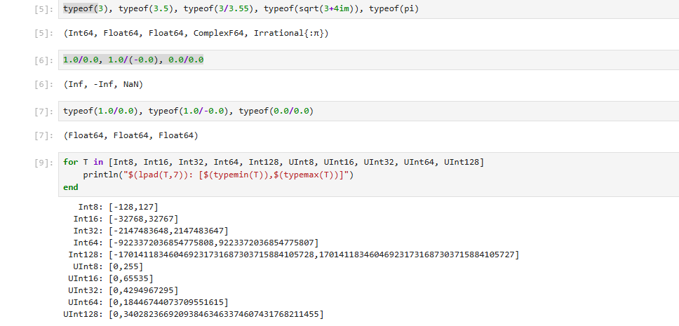
Примеры
Рис. 7: Примеры определения типа числовых величин

Slide 9
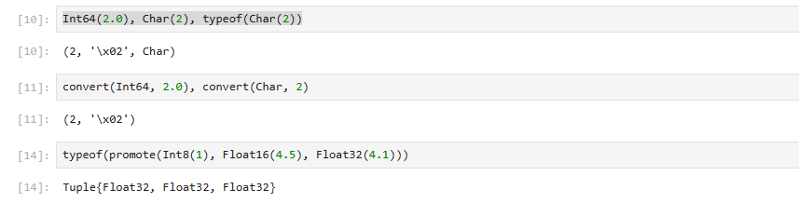
Примеры
Рис. 8: Примеры приведения аргументов к одному типу

Slide 10
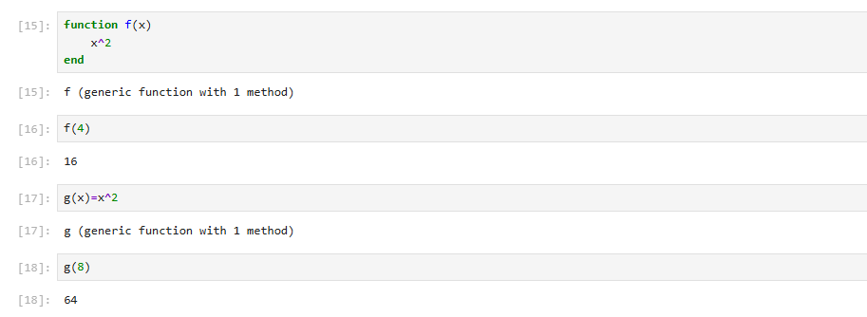
Примеры
Рис. 9: Примеры определения функций

Slide 11
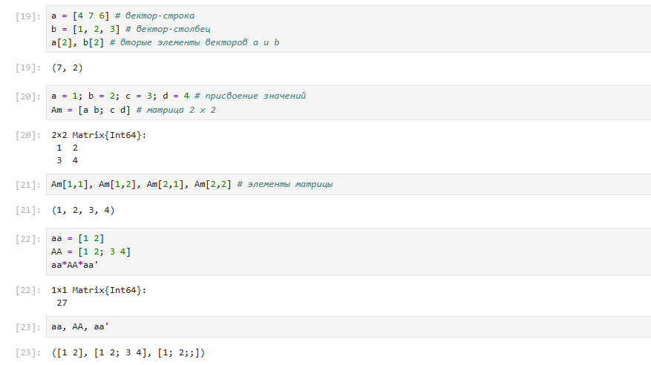
Примеры
Рис. 10: Примеры работы с массивами

Slide 12
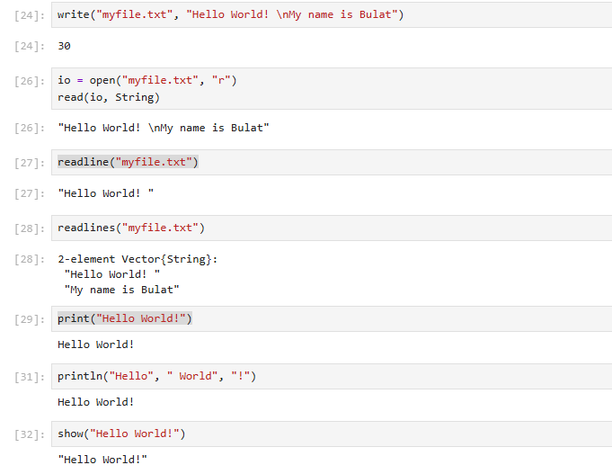
Примеры для задания №1
Рис. 11: Примеры работы с функциями для чтения/записи/вывода информации на экран

Slide 13

Примеры для задания №2
Рис. 12: Пример работы с функцией parse

Slide 14
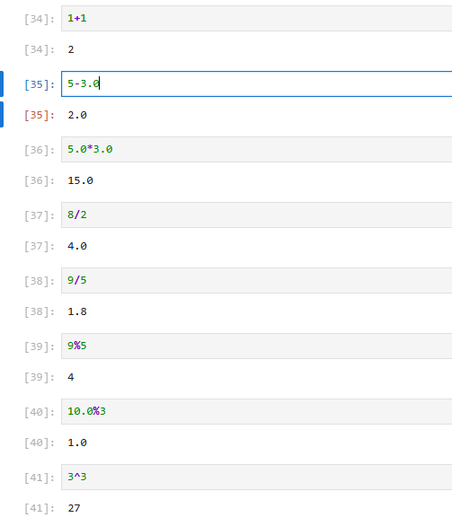
Примеры для задания №3
Рис. 13: Примеры работы базовых математических операций

Slide 15
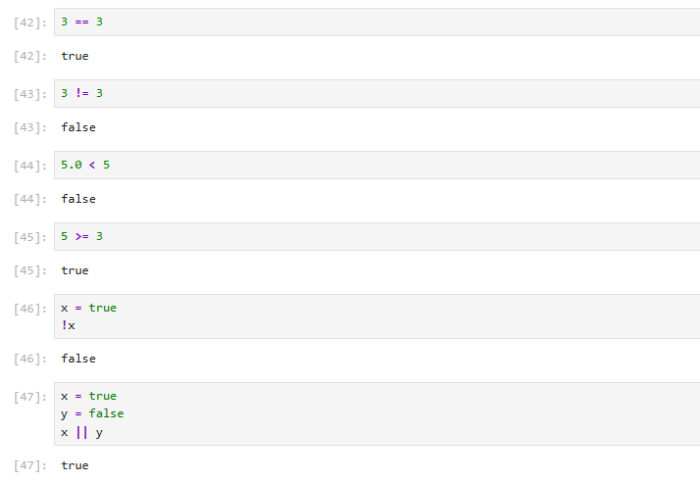
Примеры для задания №3
Рис. 14: Примеры работы базовых математических операций

Slide 16
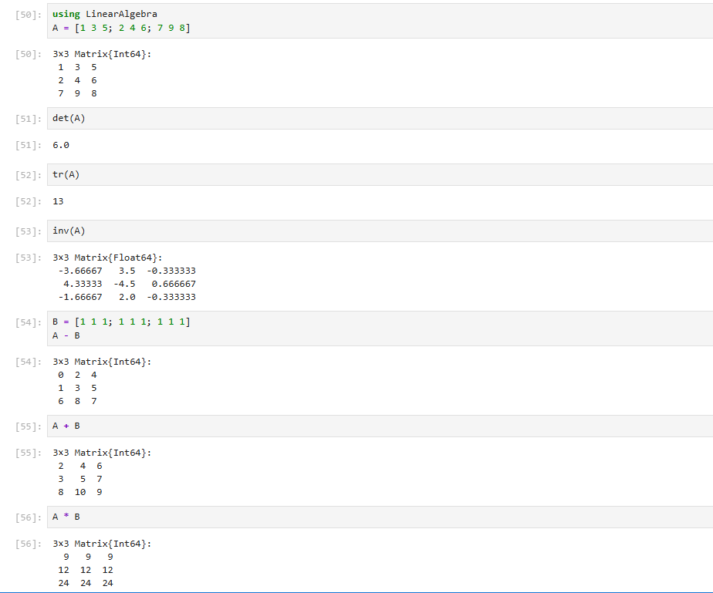
Примеры для задания №4
Рис. 15: Примеры работы с операциями над матрицами

Slide 17
Вывод
• В ходе выполнения лабораторной работы были получены навыки по подготовке рабочего пространства и инструментария для работы с языком программирования Julia, а также познакомились на простейших примерах с основами синтаксиса Julia

Slide 18
Список литературы. Библиография
[1] Julia Documentation: https://docs.julialang.org/en/v1/

